Slide 1
Topic: Image Caption
李彤
2019.10.16

Slide 2
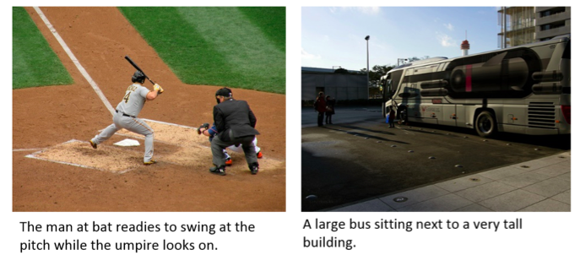
Introduction
先简单介绍一下任务内容，意义。

Slide 3
Outline
1. Classical Method
2. Attention Model
3. Style Caption Model
4. Unsupervised Caption Model

Slide 4
Part 1
Classical Method

Slide 5
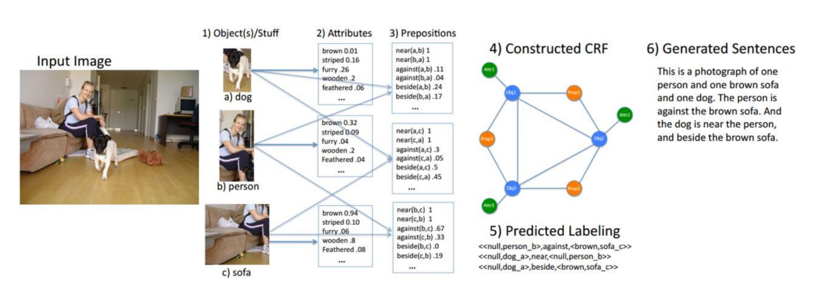
Templates-Based
最早期采用基于模板的方法，首先人为设计一些语言描述模板，然后再使用计算机视觉技术检测出图像中所包含的对象、场景、属性等词汇以及预测对象之间的相互关系，并且对这些信息进行统计分析，最终和语言模板合理地组合起来，形成完整的描述语句。
此类方法的缺点是高度依赖图像检测的质量（目标、动作、场景、属性等），另外，在生成过程中受限于人工设计的模板可能不够完备，比较有限，造成生成的语句比较单一，不够自然。

Slide 6
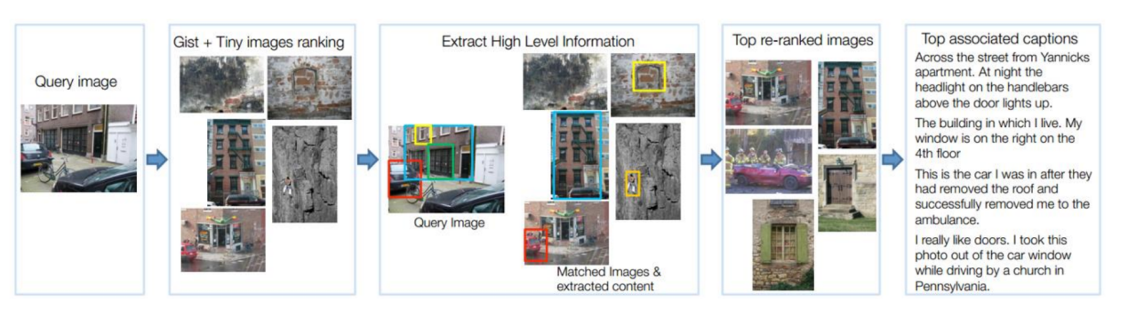
Search-Based
该方法将图像描述生成问题看作信息检索问题，利用图像检索结果并通过匹配的方式进行图像描述。因为相似的图像更可能拥有相似的语言描述，所以通过图像检索，这类方法可以利用检索到的最相似的图像的描述进行目标图像描述。
与基于模板的方法相比，基于检索的方法能够获得自然的语句，但缺点是太过依赖检索结果，并且获得的描述结果都是已经存在的固定语句，无法生成新语句，不能适应灵活的图像内容表达。这也意味着该方法通常需要大量的图像数据集以提供足够的语句数据量，而这又意味着需要增加时间成本。

Slide 7
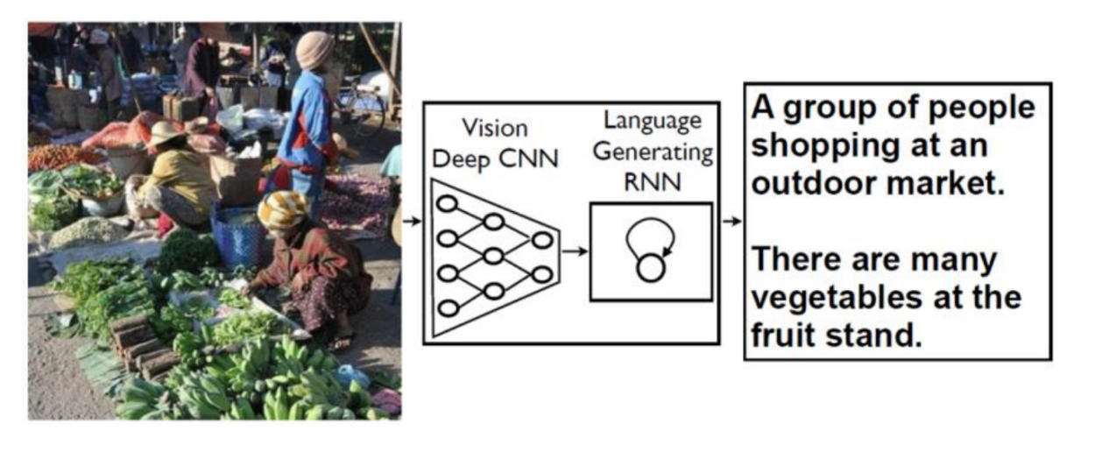
DL: Encoder-Decoder
随着深度学习技术的发展和COCO等图像标注数据集的出现，Image Caption相关的技术得到了快速的发展。
基于神经网络的方法来源于机器翻译，这些方法大都由编码器和解码器组成。编码器获取图像的隐表示，解码器产生句子。
相对于前述的两种方法，基于神经网络的方法很好地利用了深度学习的优点：CNN 强大的视觉表达能力、RNN 优越的序列数据处理能力、深度学习端到端的统一训练框架，这些优点使得基于 CNN-RNN 的方法生成的语句更加自然、灵活、准确，在图像描述领域很快占据了主导地位。

Slide 8
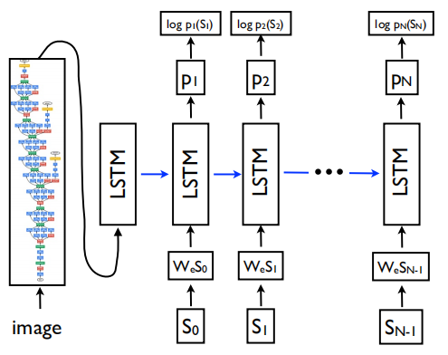
NIC Model
Show and Tell: A Neural Image Caption Generator
Oriol Vinyals et al., 2015

Slide 9
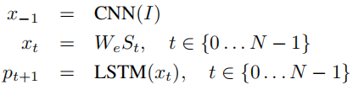

NIC Model
the unrolling procedure reads:
loss function:

Slide 10
Part 2
Attention Model

Slide 11
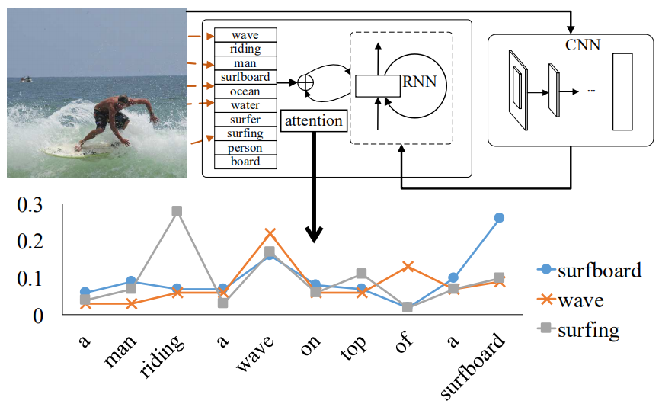
Semantic Attention
之前的图像描述生成方法有两种：一种自上而下的，先提取出图像的要点，再将其转换为自然语言描述；另一种自下而上的，先检测出描述图像各个方面的单词，然后将它们组合起来。自上而下方法的一个局限是很难处理在描述图像方面可能很重要的精细细节，但是自下而上的方法不会受到这个问题的影响，因为它们可以处理任何分辨率的图像，然而，这种方法缺乏从图像到句子的端到端的表述。
作者将上述两种方法组合起来使用，使用自下而上的方法检测语义概念或属性作为关注的候选者，并使用自上而下的视觉特征来指导应该何时何地激活注意力
Image Captioning with Semantic Attention
Quanzeng You et al., 2016

Slide 12
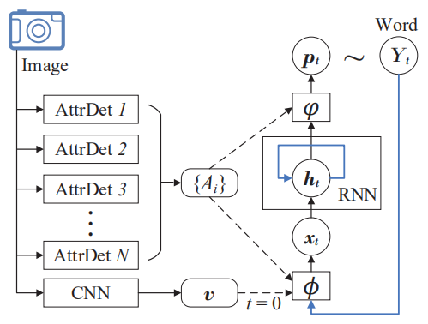
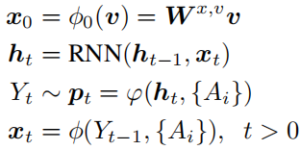
Semantic Attention
模型主要分为三个部分：（1）通过分类卷积神经网络（CNN）的中间层来构建图像的全局视觉表示v；（2）通过属性检测器提取出最有可能出现在图像中的视觉属性列表{Ai}；（3）将所有视觉特征（包括全局视觉表示和视觉属性列表）输入到RNN中生成图像描述。

Slide 13


Semantic Attention
W^{x,A}代表了单词空间中每个维度的视觉属性的相对重要性
Input attention model
W^{x,A} models the relative importance of visual attributes in each dimension of the word space

Slide 14


Semantic Attention
W^{Y,A}代表了RNN状态空间中每个维度的视觉属性的相对重要性。
输出注意模型的设计与输入注意模型类似。输入和输出要使用两组注意力分数的原因是：视觉概念可以以不同的顺序参与句子的分析和合成过程。
Output attention model
W^{Y,A} models the relative importance of visual attributes in
each dimension of the RNN state space.

Slide 15

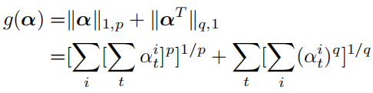
Semantic Attention
正则化函数g：其中第一部分（p>1）用于惩罚在整个句子生成时过度关注某个属性，第二部分（0<q<1）用于惩罚在任何特定时间步分散注意多个属性。
Model learning
the first term with p>1 penalizes excessive attention paid to any single attribute Ai accumulated over the entire sentence, and the second term with 0<q<1 penalizes diverted attention to multiple attributes at any particular time..

Slide 16
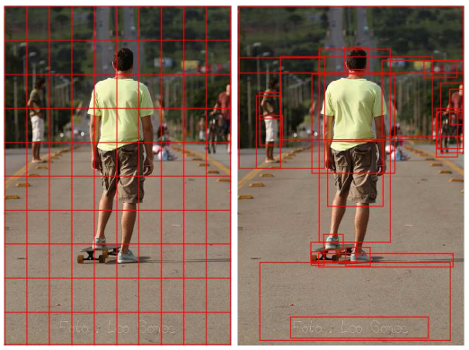
Visual Attention
传统图像字幕生成使用的视觉注意机制都是自上而下的，首先使用CNN提取视觉特征向量集合，这些特征对应相同大小的区域，之后在这些特征集合上使用注意力机制。
在本文中，作者提出了一种自下而上的视觉注意机制。使用Faster R-CNN提取出一组显着图像区域，每个区域由汇集的卷积特征向量表示，从而实现了自下而上的关注。
Bottom Up
Attention
Bottom-Up and Top-Down Attention for Image Captioning and Visual Question Answering Peter Anderson et al., 2018

Slide 17
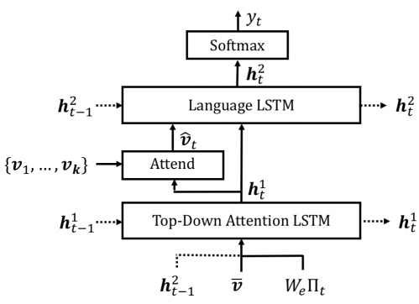


Visual Attention
Top
Down
Attention

Slide 18


Visual Attention
y^{s}是通过采样生成的描述，y^（作为baseline分数）是通过当前模型贪婪解码生成的描述。（采样生成也就是这一步生成的单词是根据概率分布采样得到的，而贪婪解码是直接将概率最大的单词作为这一步生成的单词）
Objective
cross entropy loss：
Self-Critical Sequence Training：
r is the score function (e.g., CIDEr)

Slide 19
Part 3
Style Caption Model

Slide 20
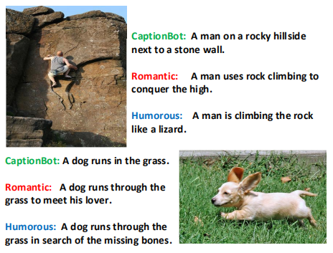
Style Captions Example

Slide 21
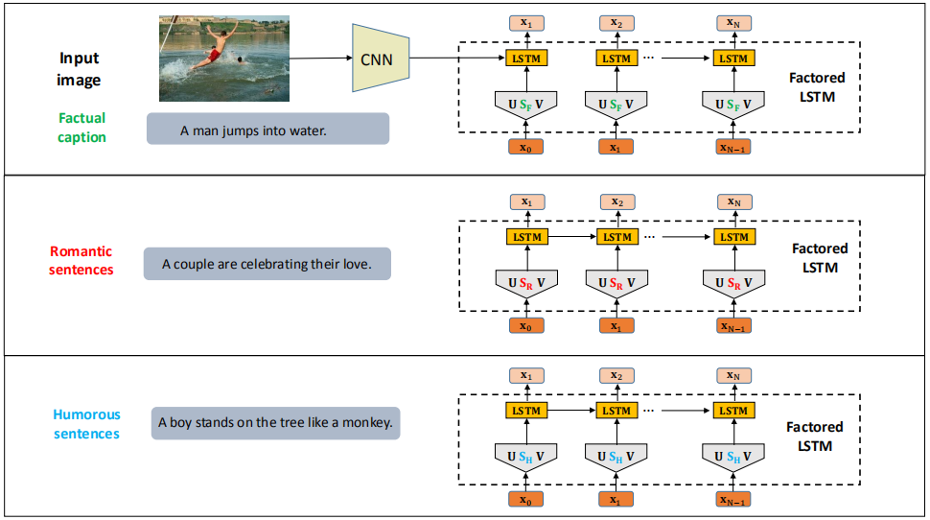
StyleNet
使用了配对的图片-事实描述数据以及未配对的风格化描述语料库。
两个任务交替训练，在训练事实描述时更新所有参数，在训练风格化描述时只更新风格化因子参数。
StyleNet: Generating Attractive Visual Captions with Styles. Chuang Gan et al., 2017

Slide 22
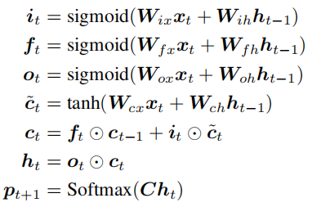
StyleNet
Factored LSTM Module
traditional LSTM

Slide 23

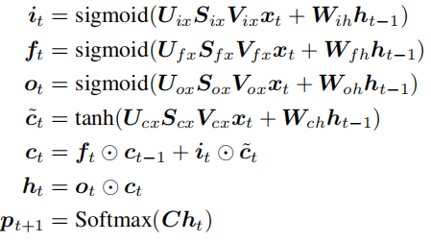
StyleNet
参数矩阵集U、V、W在不同样式之间共享，这些样式用于对所有文本数据中的通用事实描述进行建模。然而，矩阵集S是样式特定的，因此用于提取文本数据中的潜在的样式因子。具体来说，S_{F}为事实风格的因子矩阵集，S_{R}为浪漫风格的因子矩阵集，而S_{H}则为幽默风格的因子矩阵集。
Factored LSTM Module

Slide 24
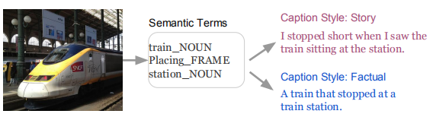
SemStyle
通过从没有对齐图像的大型风格化文本中学习，来生成风格上有趣且语义相关的图像标题，核心是对语义相关性和风格的关注进行分离。
SemStyle: Learning to Generate Stylised Image Captions using Unaligned Text
Alexander Mathews et al., 2018

Slide 25
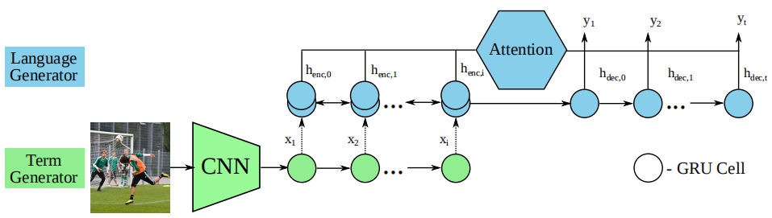
SemStyle
训练术语生成器：将与图片对应的事实描述中的语义术语通过过滤非语义词（去除停用词和根据词性提取）、词性还原和标注、动词抽象（通过FrameNet 框架对动词进行映射）三种方式提取出来，然后根据图片和对应的语义术语集合训练一个encoder-decoder模型。
训练语言生成器：风格化语料库使用同样的方法提取出语义术语词，然后根据语义术语词集合和对应的原风格化语句训练模型。
模型使用：输入图片，使用术语生成器生成对应的术语词汇集合，然后使用语言生成器生成风格化语句。

Slide 26
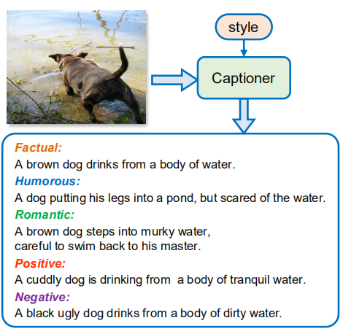
MSCap
在本文中，提出了一个对抗学习网络，用于具有标准事实图像字幕数据集和不带配对图像的多风格语言语料库的多样式图像字幕（MSCap）的任务。
给定图像及其所需的字幕样式作为输入，模型将生成其相应的样式化字幕。
MSCap: Multi-Style Image Captioning with Unpaired Stylized Tex
Longteng Guot et al., 2019

Slide 27
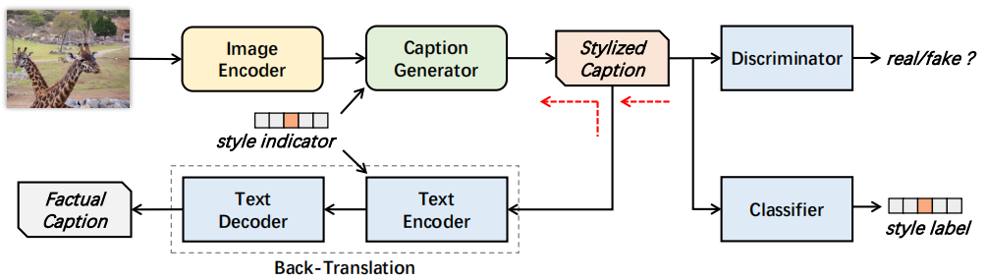
MSCap
模型由五个模块组成：图像编码器；与样式有关的字幕生成器，输出以编码图像和指定样式为条件的句子；字幕鉴别器用来区分输入句子是真实的还是不是真实的，鉴别器在训练过程中与生成器以对抗的方式执行，因此引导生成器朝向生成更自然和类似人的字幕；风格分类器，以区分输入句子的具体风格；反向翻译模块，将风格化描述转换为事实描述，基本直觉是，在描述相同图像的风格化描述和事实描述之间存在内容一致性，通过多语言神经机器翻译（NMT）实现

Slide 28
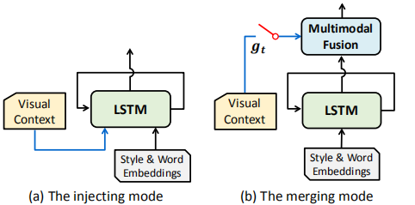
MSCap
之前的Generator模型通常采用“注入”模式，该模式将视觉和语言信息深深地耦合到RNN / LSTM的循环中，无法捕获未配对语料库的语言属性，因为如果没有图像，就无法训练该模型。
为了解决这个问题，本文将G基于“合并”模式和样式门，首先将视觉上下文移出LSTM，而LSTM仅对语言信息进行建模。然后，引入一个附加的多模态融合模块，以合并视觉上下文和语言上下文以预测单词。
首先使用配对的事实图像数据和未配对的风格化语料库对生成器进行预训练，之后再训练整个网络。
Caption Generator
Enable training on unpaired corpus, we base G on the “merging”mode and a style gate

Slide 29
MSCap
G 生成的离散样本会阻碍梯度传播，所以不是从G第 t 个时间步生成的概率分布中采样单个硬词（一个one-hot向量），而是将概率分布向量本身视为软词，将它输入到模型的其他模块中。
Training Strategy
Adversarial training over the discrete samples generated by G hinders gradients propagation.
Specifically, instead of sampling a single hard word (one-hot vector) , we consider the peaked distribution vector p_{t} itself as a soft word, which is the output of G at the t-th step.

Slide 30
Part 4
Unsupervised Caption Model

Slide 31
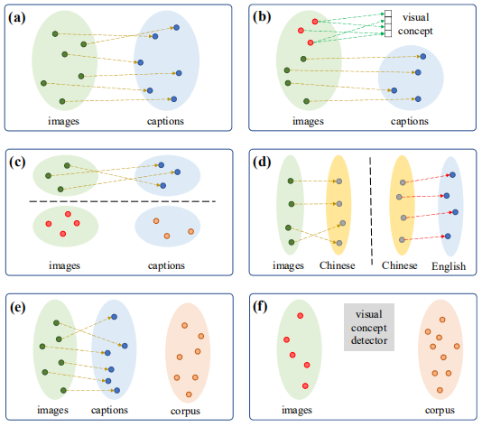
Existing Caption Methods
(a)是经典的caption方法，依赖于成对的图片--描述数据；
(b)除了配对数据，还引入了视觉概念信息，能够在生成的描述中加入一些新的对象（不存在与图片描述数据中，但是存在于图像识别数据集中）；
(c)主要解决了跨领域图片内容描述生成的问题，比如将MS COCO数据集作为源域（数据量较大），进行模型的预训练，使用Oxford-102和Flickr30k数据集作为目标域（数据量较小），对模型进行微调；
(d)使用一个中间语言（中文）作为枢纽，首先将生成图片的中间语言描述，然后在将中间语言翻译为目标语言（英文），这不再需要图像和目标语言字幕的配对数据；
(e)是一种半监督的方法，增加了一个外部语料库，比如做风格化描述有时候就会用到这种方法。
(f)是无监督的方法，模型仅需要图像集，句子语料库和现有的视觉概念检测器。

Slide 32
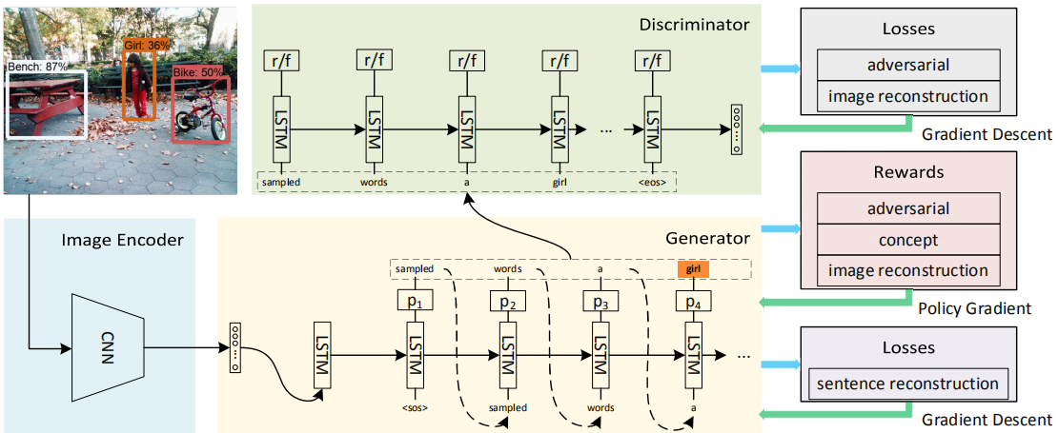
Unsupervised Image Captioning
生成器：由于是无监督学习，无法提前知道图片描述，所以在训练时只能通过采样操作来获取前一步生成的单词，而采样操作是不可以误差反向传播的，所以本文采用Policy Gradient来优化模型参数。
鉴别器：q_t表示模型已生成的部分句子(s_1, …, s_t)被鉴别器认为是真实句子的概率，类似的用q^_t表示真实句子的前t个单词被鉴别器认为是真实句子的概率。鉴别器的目的是区分部分句子是来自真实语料库还是由模型生成的。
Unsupervised Image Captioning
Yang Feng et al., 2019

Slide 33

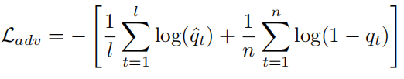
Unsupervised Image Captioning
训练目标：
对抗性训练：
G和D在训练过程中，每一个时间步，都会给生成的单词一个对抗性奖励 r_adv。
Adversarial Caption Generation
For the discriminator：

Slide 34

Unsupervised Image Captioning
训练目标：
视觉概念奖励：
对抗性奖励仅鼓励模型根据语料库中句子的语法规则生成合理的句子，这可能与输入图像无关。为了生成相关的图像标题，模型必须学会识别图像中的视觉概念并将这些概念合并到生成的句子中。因此，需要将现有视觉概念检测器的知识提炼到图像字幕模型中。具体而言，当模型生成图片相应的视觉概念的单词时，我们对生成的单词给予奖励。这种奖励被称为概念奖励，其奖励值由该视觉概念的置信分数表示。
Visual Concept Distillation
For an image I, the visual concept detector outputs a set of concepts and corresponding confidence scores:
C = {(c₁, v₁), . . . ,(c_{i}, v_{i}), . . . ,(c_{Nc}, v_{Nc} )}, where c_{i} is the i-th detected visual concept, v_{i} is the corresponding confidence score.
concept reward：

Slide 35
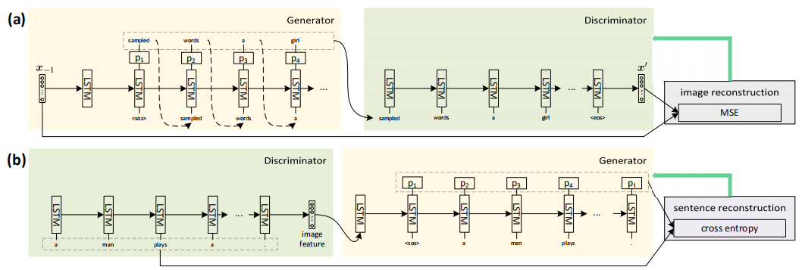
Unsupervised Image Captioning
训练目标：
图片-描述双向重建：
通过对抗训练和视觉概念奖励，描述质量将主要由视觉概念检测器决定，因为它是图像和句子之间的唯一桥梁。然而，现有的视觉概念检测器只能可靠地检测有限数量的对象概念。图像字幕模型应该理解图像更多的语义概念，以获得更好的泛化能力。为了实现这一目标，需要将图像和句子投影到一个共同的潜在空间，以便它们可以用来相互重建，这样，生成的标题将在语义上与图像一致。
Bi-directional Image-Sentence Reconstruction

Slide 36


Unsupervised Image Captioning
训练目标：
图片-描述双向重建：
通过对抗训练和视觉概念奖励，描述质量将主要由视觉概念检测器决定，因为它是图像和句子之间的唯一桥梁。然而，现有的视觉概念检测器只能可靠地检测有限数量的对象概念。图像字幕模型应该理解图像更多的语义概念，以获得更好的泛化能力。为了实现这一目标，需要将图像和句子投影到一个共同的潜在空间，以便它们可以用来相互重建，这样，生成的标题将在语义上与图像一致。
Image Reconstruction
for training the discriminator：
image reconstruction reward for the generator：

Slide 37

Unsupervised Image Captioning
训练目标：
图片-描述双向重建：
通过对抗训练和视觉概念奖励，描述质量将主要由视觉概念检测器决定，因为它是图像和句子之间的唯一桥梁。然而，现有的视觉概念检测器只能可靠地检测有限数量的对象概念。图像字幕模型应该理解图像更多的语义概念，以获得更好的泛化能力。为了实现这一目标，需要将图像和句子投影到一个共同的潜在空间，以便它们可以用来相互重建，这样，生成的标题将在语义上与图像一致。
Sentence Reconstruction
The objective of the sentence reconstruction is defined as the cross-entropy loss:

Slide 38
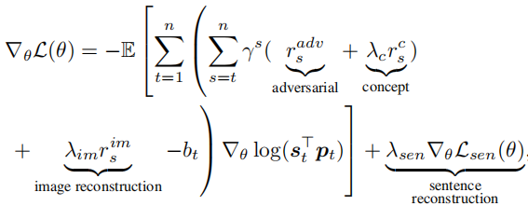

Unsupervised Image Captioning
训练目标：
图片-描述双向重建：
通过对抗训练和视觉概念奖励，描述质量将主要由视觉概念检测器决定，因为它是图像和句子之间的唯一桥梁。然而，现有的视觉概念检测器只能可靠地检测有限数量的对象概念。图像字幕模型应该理解图像更多的语义概念，以获得更好的泛化能力。为了实现这一目标，需要将图像和句子投影到一个共同的潜在空间，以便它们可以用来相互重建，这样，生成的标题将在语义上与图像一致。
Integration
for the generator：
for the discriminator：

Slide 39
Unsupervised Image Captioning
初始化：
对于生成器：具体来说，首先构建一个由Open Images数据集中的对象类别组成的概念字典。其次，仅使用句子语料库来训练概念到句子（con2sen）模型：给定一个句子，把句子中包含在概念字典中的概念词全部提出来，将它们使用单层LSTM编码为特征表示，并使用另一个单层LSTM将表示解码为整个句子。第三，通过现有的视觉概念检测器检测每个图像的概念，利用检测到的概念和概念到句子模型，就能够为每个图像生成伪标题。第四，使用标准的监督学习方法训练具有伪图像标题对的生成器。这一过程命名为feature-tosentence（feat2sen）模型。
关于鉴别器，通过对抗训练来初始化参数。
Initialization
It is challenging to adequately train our image captioning model from scratch with the given unlabeled data, even with the proposed three objectives.
initialization pipeline：we would like to generate a pseudo caption for each training image, and then use the pseudo image-caption pairs to initialize an image captioning model.

Slide 40
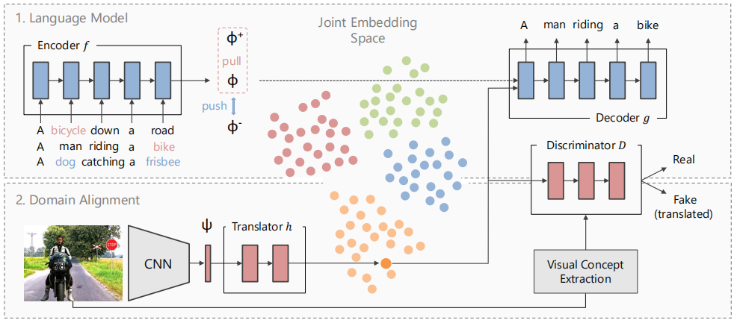
Shared Multimodal Embeddings
本文的方法有两个部分组成：一个语言模型和一个图像与文本域对齐模型。
语言模型：
首先使用标准的seq2seq方法进行训练，其次还有一个训练目标：两个包含公共单词的句子的表示间的距离应该大于不包含公共单词的两个句子的表示间的距离，这种方式在嵌入空间中加入了视觉感知结构。
Towards Unsupervised Image Captioning with Shared Multimodal Embeddings
Iro Laina et al., 2019

Slide 41

Shared Multimodal Embeddings
本文的方法有两个部分组成：一个语言模型和一个图像与文本域对齐模型。
图片和语言域的联合表示：
初始化对齐使我们拥有了图片和文本之间的映射关系，但是这个映射是不精确的，因此可以通过这个映射关系和以下的规则来学习一个翻译函数h（可以是一个简单的多层感知器）来将图片特征更好地映射到潜在表示中。
Joint Image and Language Domain
initial alignment rely on the visual concepts in common.
build a bipartite graph G(L, I, P) with images I_{i} and sentences s_{j} as nodes. The edges P_{i,j} represent the number of overlapping concepts words.
Robust Alignment：

Slide 42


Shared Multimodal Embeddings
前面的对齐方式鼓励h更好的适应文本概念嵌入，然而，也需要确保这个映射不会丢失图像中重要的概念信息，所以使用条件鉴别器D进行对抗性训练。D训练时的正例是将翻译的特征h(ψi)与图像概念Vi的ont-hot编码的连接，负例是采样的配对文本的潜在表示φj与图像概念Vi的ont-hot编码的连接
Adversarial Training
Total loss

Slide 43
END
TNANKS

